Slide 1
新型コロナ時代の積極的
労働政策を考える
奈良県知事 荒井 正吾

Slide 2
目 次
Ⅰ 新型コロナウイルス感染症の
経済・雇用情勢へ与えた影響と対応
Ⅱ コロナ時代の労働問題とは何か
Ⅲ コロナ時代の奈良県の
積極的労働政策

Slide 3
Ⅰ 新型コロナウイルス感染症の
経済・雇用情勢へ与えた影響と対応
Ⅰー１ 経済の縮小
Ⅰー２ 企業の休業や倒産
Ⅰー３ 働き方の変容 ： 在宅勤務（テレワーク）
Ⅰー４ 労働者の休業や解雇
Ⅰー５ 県の政策と対応（コロナ対策予算）

Slide 4
Ⅰー１ 経済の縮小
世界銀行は、
2020年の世界全体の実質GDP成長率は－5.2％に低下すると予測。
リーマンショック時の－0.1％を下回る水準。

Slide 5
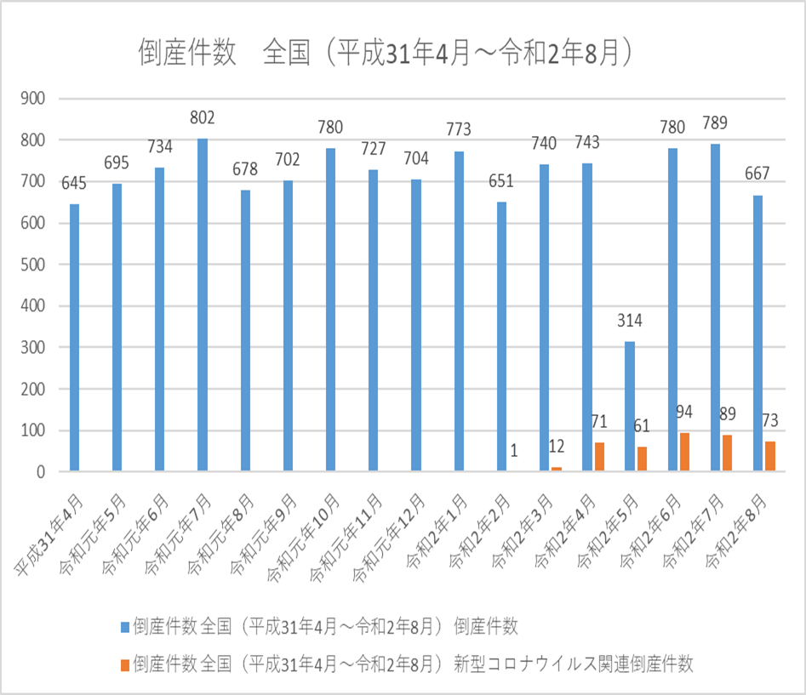
Ⅰー２企業の休業や倒産
奈良県制度融資制度（無利子・無保証料、３月３０日発動分）により
奈良県企業の倒産は少なくなってきた（帝国データバンク）
総融資額 約３，０５０億円。

Slide 6
Ⅰー３ 働き方の変容 ： 在宅勤務（テレワーク）
新型コロナウイルス感染症の影響下でテレワーク経験者の割合
３４．５％
回答者割合 | テレワーク （ほぼ100%） | テレワーク中心 （50%以上） | 定期的にテレワーク （出勤中心：50%以上） | 基本的に出勤 （不定期にテレワーク）
 | 10.5% | 11.0% | 6.9% | 6.1%
週４日、週３日などの勤務制限 | 時差出勤やフレックスタイムによる勤務 | 特別休暇取得などによる勤務時間縮減 | その他 | いずれも実施していない
11.2% | 9.3% | 12.6% | 3.5% | 41.0%

Slide 7
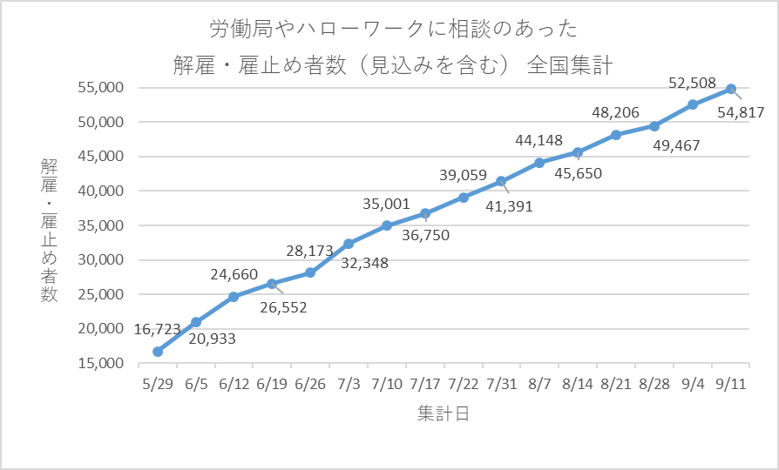
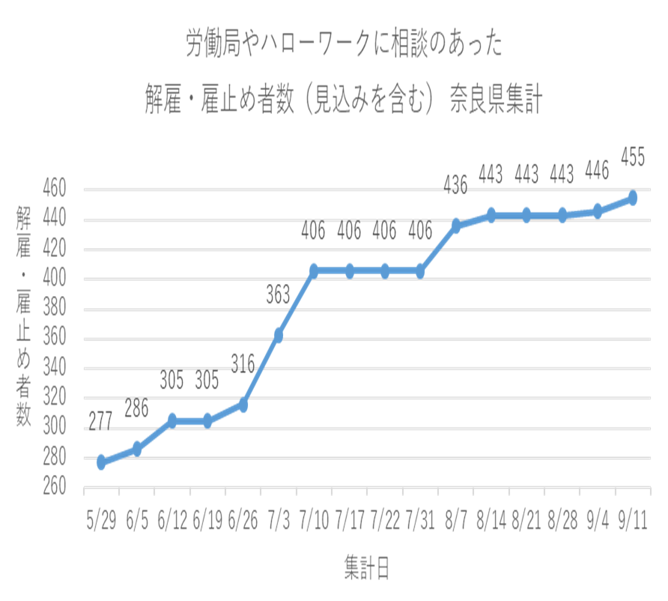
Ⅰー４ 労働者の休業や解雇
雇用調整助成金 ⇒ １２月まで期限延長

Slide 8
Ⅰー５ 県の政策と対応（コロナ予算）
４月臨時議会補正予算
１０，９８８百万円
５月２７日専決処分補正予算
１，１７２百万円
６月県議会補正予算
３６，４７７百万円
８月３日専決処分補正予算
１，５２６百万円
９月県議会補正予算（案）
２５，２２４百万円
合 計 ７５，３８７百万円

Slide 9
＜経済活動活性化に係る対処方針＞
１．県民による県内消費の促進
落ち込んだ本県経済の回復を図るためには、感染症対策と経済活動の両立が必要。
感染リスクを抑えつつ、県内消費を促進することで、県内経済を再活性化します。
２．事業者の感染症対策等の取り組みを支援
県内事業者の感染症対策や新しい生活様式に対応するための取り組みを支援し、
感染リスクを抑えることで、県内消費の促進に寄与します。
３．新型コロナウイルス感染症で大きな影響を受けた事業者等を支援
中小企業や小規模事業者、生活困難者など、新型コロナウイルス感染症の影響で
大きな影響を受けた方々を支援することで、県内消費を下支えします。
感染リスクを抑えつつ、県内経済を再活性化
＜参考＞ 出典：平成２６年全国消費実態調査
○県内１世帯あたりの消費支出額 全国１１位（３０２，２０６円）
○県内１世帯あたりの県外消費率 全国 １位（１５．２％）
○県内１世帯あたりの県内消費額 全国３５位（１３９，４７２円）

Slide 10
県内経済活動の速やかな活性化に向けた主な取組。
感染症対策と経済活動の両立を図る。
県民による県内消費の促進
  市町村によるプレミアム商品券等の発行に対し、県が同額を上乗せ支援
県内観光・宿泊需要の喚起
  「いまなら。キャンペーン」
  安全・安心を確保するため､観光関連施設の設備・機器など受入環境の整備
意欲ある事業者による前向きで新しい取組への支援
  新型コロナウイルスの感染防止や売上回復に要する経費
  再起のための新商品・新サービスの開発や、新たな設備導入
  テイクアウトやデリバリーなどに取り組む飲食店等の支援
中小企業者・小規模事業者の資金需要への対応
  県制度融資の「新型コロナウイルス感染症関連資金」の融資枠の拡大
労働者の雇用維持への対応
  雇用調整助成金の申請手続きに係る個別相談
  特別就労相談窓口を設置し、雇い止めや解雇などにより、求職活動を余儀なくされた方を支援

Slide 11
９月県議会補正予算（案） ２５，２２４百万円
新型コロナウイルス感染症にかかる本県の３つの対処方針
１．感染経路の類型を明確化し、類型に応じた明確な注意をする。
～類型に応じた「うつさない」「うつらない」対策～
２．感染者を早期発見・即時隔離し、感染されたすべての方に入院治療・宿泊療養を提供する。
３．重症化予防により、死亡や後遺症の発生をおさえる。
① 感染経路の類型を明確化し、類型に応じた明確な注意をする。 ２，８７３百万円
② 感染者を早期発見・即時隔離し、感染されたすべての方に入院治療・宿泊療養を提供する。
１６，５６８百万円（再掲 ９４百万円を含む）
③ 重症化予防により、死亡や後遺症の発生をおさえる。３，３３０百万円
④ 県民による県内消費を促進する。 ２，５４６百万円
  市町村との連携・協働によるプレミアム商品券等を活用した県内消費の喚起 469百万円
  県民向けに県内宿泊等の割引キャンペーンを実施 500百万円
  新型コロナウイルス感染症の影響を受けている中小企業者・小規模事業者の資金繰りを支援 554百万円
  生活福祉資金の貸付増加に対応するための貸付原資の積み増し 900百万円 など

Slide 12
Ⅱ コロナ時代の労働問題とは何か
「コロナは新しい敵。知恵が必要。」
Ⅱ－１ 雇用上の身分の低い労働者の解雇、雇止めの
発生（請負、パート、非正規雇用）
Ⅲー２ 自営業者の収入減
Ⅲー３ 労働者の社会保障適用における格差
Ⅲー４ 新しい働き方開発導入の必要性
Ⅲ－５ 雇用の場の確保

Slide 13
Ⅱ－１ 雇用上の身分の低い労働者の解雇、
雇止めの発生（請負、パート、非正規雇用）
〇都道府県別の非正規職員の割合は
高い順に、１位沖縄県 ２位京都府 ３位奈良県。
男性は、１位沖縄県 ２位京都府 ３位山梨県。
女性は、１位滋賀県 ２位奈良県 ３位埼玉県。

Slide 14
Ⅱー２ 自営業者の収入減
フリーランスの処遇改善 省庁横断で指針策定へ 全世代社保会議 （5/22 日本経済新聞）
  政府の全世代型社会保障検討会議（議長・安倍晋三首相）は22日、フリーランスの処遇改善策について議論した。新型コロナウイルスの感染拡大で取引先から発注がキャンセルされるなどトラブルが増えた。独占禁止法などで問題になる行為を明確にした省庁横断の指針を検討する。
フリーランスの支援を拡大 文化芸術活動にも助成（6/9 日本経済新聞）
  政府は2020年度第2次補正予算案を作るにあたり、フリーランスへの支援を強化した。1次補正予算の段階では、事業者向け「持続化給付金」の対象にならない人が出て、苦境に陥った働き手を救いきれていないとの指摘があった。同給付金の予算を1次の2.3兆円から1兆9400億円積み増して対応する。
持続化給付金、6月29日から対象拡大 フリーランスなど（6/26 日本経済新聞）
  梶山弘志経済産業相は26日の閣議後の記者会見で、新型コロナウイルス対応の「持続化給付金」について、29日から対象を拡大すると発表した。確定申告で主な収入を雑所得や給与所得として計上しているフリーランスや、2020年1～3月に創業した企業からの申請の受け付けを始める。持続化給付金は新型コロナの影響で売り上げが半分以上減った場合、法人は200万円、フリーランスを含む個人事業主は100万円を上限に給付を受けられる制度。フリーランスの場合、これまでは主な収入を「事業所得」として確定申告している人しか申請できなかった。

Slide 15
Ⅱ－３ 労働者の社会保障適用における格差
項目 | フリーランス | 雇用者
公的年金 | 基礎年金のみ | 基礎年金＋厚生年金
雇用保険（失業時の所得補償） | 対象外 | 対象
労働者災害補償保険 （事故・怪我・病気の補償） | 対象外 | 対象
休業補償（労働基準法） | 対象外 | 平均賃金の60％（使用者の責による休業）
傷病手当金（雇用保険） | 対象外 | 給料の2/3（病気・怪我による休業）
令和２年度第２次補正予算（6/12成立）におけるフリーランス支援の充実
・家賃支援給付金の創設（個人事業者に最大300万円）
・持続化給付金の対象拡大（個人事業者に最大100万円）
  主な所得が事業所得の個人事業者→主な所得が給与所得・雑所得の個人事業者に拡大
・小学校休業等対応助成金・支援金（１日当たり7500円）
  雇用者から個人事業者に拡大

Slide 16
Ⅱー４ 新しい働き方開発導入の必要性
テレワークの定着・加速を図るための奈良県の取り組み
  奈良県経済・労働緊急調査検討事業による調査を実施
  →県内企業や労働者のテレワーク実施状況や課題の把握
  働き方改革実例発表セミナーの開催→テレワークの普及啓発
  課題解決に取り組む企業に対して、業種別の実践研修ワークショップや働き方コンサルタントの派遣を実施
  サテライトオフィス等のテレワーク環境を整備する中小企業等を対象とした国の助成制度の活用を支援
デジタル技術利用とＤＸの導入の加速
  マイナンバー、口座と連動 （9/24 日本経済新聞）
  オンライン診療、デジタル教育の恒久化

Slide 17
Ⅱー５ 雇用の場の確保
新型コロナウイルス感染症の影響を踏まえた
  奈良県の企業誘致の取り組み
  新しい生活様式に対応した企業立地支援策検討事業
    県内企業が受けたサプライチェーンへの影響や操業環境の変化を把握するとともに、専門家の意見を踏まえた施策を検討
  海外進出企業の国内回帰や海外依存製品の自社製造への切り替えなどに取り組む県内外の企業の誘致

Slide 18
Ⅲ コロナ時代の奈良県の積極的労働政策
Ⅲ－１ 積極労働政策と消極労働政策
Ⅲー２ 奈良県の雇用の現状
Ⅲー３ 雇用に関する総合行政
        奈良県新『都』づくり戦略
Ⅲー４ 奈良県の積極的労働政策

Slide 19
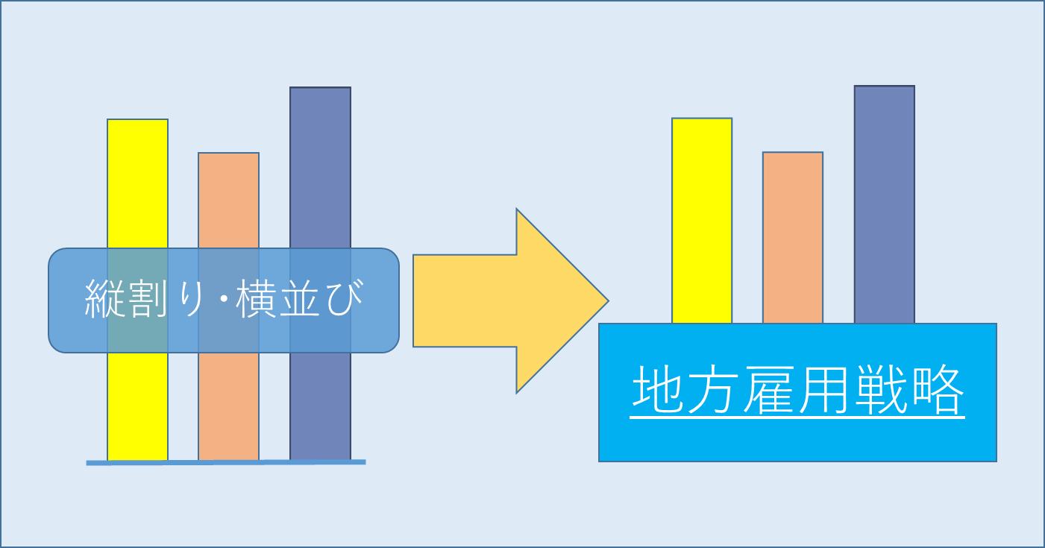
Ⅲ－１ 積極労働政策と消極労働政策の違い（奈良県の流儀）
 | 消極労働政策 | 積極労働政策
姿勢 | 雇用から発生する問題は労使に委ねる。 | 雇用から発生する問題にも公の機関が積極的に関わる。
社会保障の適用 | 社会保険制度の元で基本的に申請主義 | 制度の隙間に落ちこぼれる人、申請主義に手間取る人を積極的に助ける。
 | 対象は社会保険制度の下で限定的。 | 制度の適用対象拡張を積極的に行う。
 | 社会保険制度が基本的に統制。 | 制度の渡りを積極的にしかける。
職業訓練 | 雇用される組織が中心となって行う。(OJ T) | 公の機関が中心となって行う。
雇用契約上の課題解決 | 判例主義 | 公の機関が積極的介入
雇用の社会保障提供の主体 | 労使関係 | 地域
奈良県は積極的労働政策を！
・この国の雇用に関する社会保障制度は「縦割り・横並び」
・地方政府が制度の谷間を埋める必要がある。

Slide 20
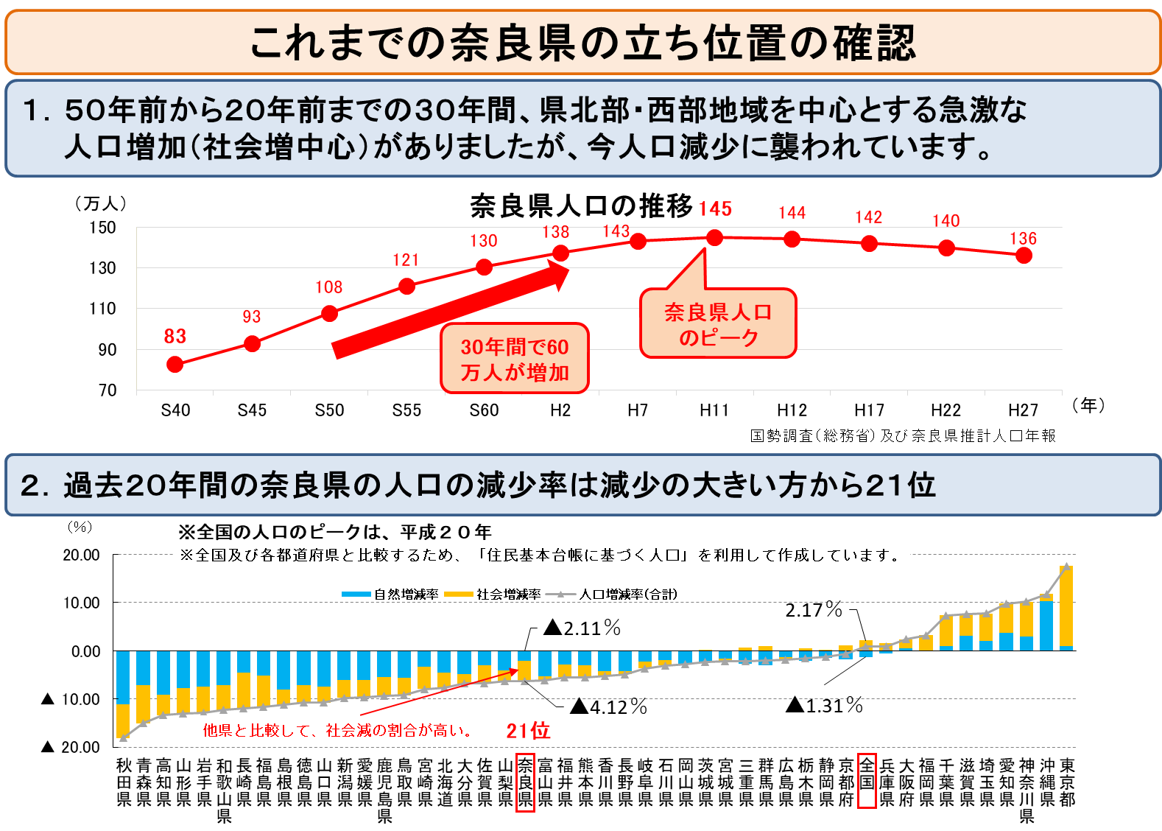
Ⅲ－２ 奈良県の雇用の現状（奈良県の人口の推移）

Slide 21
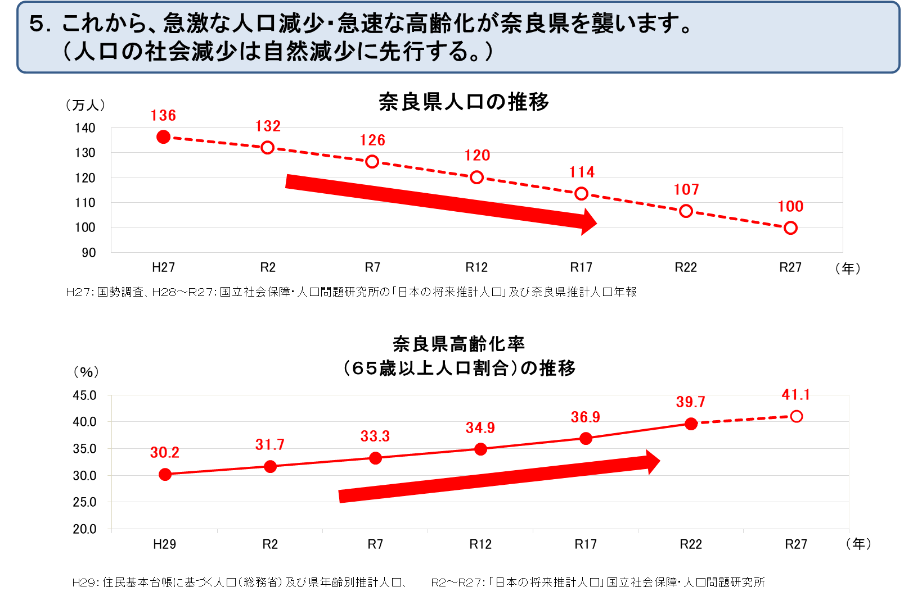
Ⅲ－２ 奈良県の雇用の現状（奈良県の人口の推移）
「奈良県の力底上げ」を実行するために、
奈良県の強み、弱みを分析、強みを伸ばし、弱みを補強する必要がある。
積極的労働政策により働く場がいきいきとした
奈良県にし、経済の好循環につなげる。

Slide 22
Ⅲ－２ 奈良県の雇用の現状（就業地別有効求人倍率）
奈良県は県内雇用の創出に尽力してきました。
有効求人倍率は、最近では近畿のトップクラスです。
全国では１６位（令和元年１２月時点）。
近畿で
最上位
近畿で下位

Slide 23
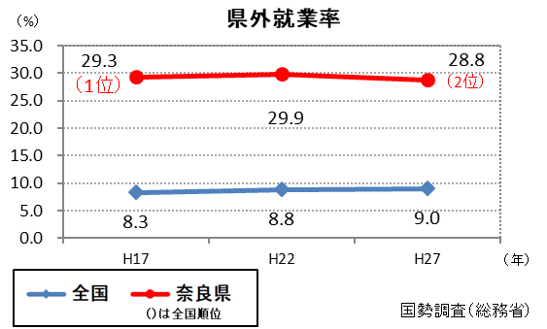
Ⅲ－２ 奈良県の雇用の現状（県外就業率）
● 県外就業率は全国第２位
・コロナの第一次感染者は 大阪での感染がほぼすべて。
・県外就業率が少なければ コロナ感染も激減？！

Slide 24
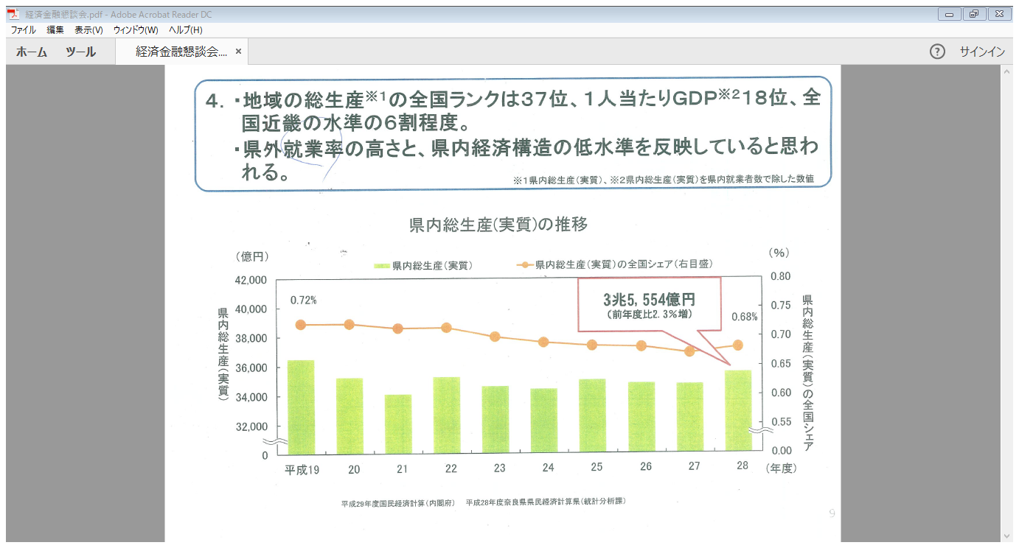
Ⅲ－２ 奈良県の雇用の現状（県内総生産の推移）
・地域の総生産※１の全国ランクは３７位、１人当たりＧＤＰ※２１８位、全
国近畿の水準の６割程度。
・県外就業率の高さと、県内経済構造の低水準を反映していると思われる。
※１県内総生産(実質）、※２県内総生産（実質）を県内就業者数で除した数値
上 昇
低 下
・Ｈ２０頃までは、企業立地が少なく、企業流出が進んでいた。
・Ｈ２０以降 現在まで（12年間）の工場立地件数（面積1,000㎡以上）は３３９件
・最近の工場立地件数は近畿2位、全国8位のレベル

Slide 25
Ⅲ－２ 奈良県の雇用の現状（労働時間）
〇一般労働者の実労働時間数は、東京都の１７２時間を除けば、時間外を含む全国の実労働時間は月１７５から１８１時間と６時間の差。
〇奈良県は全国と比べて、実労働時間がやや長い１８０時間。
〇近畿の中では、滋賀県と和歌山県に並び、最も労働時間が長い。
・労働時間から見た働き方改革が必要。
・労働の時間生産性の向上が必要。特にサービス業。

Slide 26
Ⅲ－２ 奈良県の雇用の現状（15歳以上の就業率）
○奈良県の15歳以上の就業率は全国最下位（51.8％）。
男性は全国ワースト３位、女性は全国最下位。
高い順に１位東京都、２位愛知県、３位福井県。
・分析が必要。
仮説① 奈良県民は経済的に豊か
（世帯別貯蓄率H26 全国1位【17,816万円】※全国14,520万円）←働く意欲が低い。
仮説② 奈良県は近くに好待遇の働く場が少ない。

Slide 27
Ⅲ－２ 奈良県の雇用の現状（非正規職員の割合）
〇都道府県別の非正規職員の割合は
高い順に、１位沖縄県 ２位京都府 ３位奈良県。
男性は、１位沖縄県 ２位京都府 ３位山梨県。
女性は、１位滋賀県 ２位奈良県 ３位埼玉県。
・近畿が上位。
・大都市圏及びその近郊が上位
・分析が必要。
仮説① 男性と女性の非正規率の違いの原因は、女性は制約のある正規待遇をそうは
望んでいない。
仮説② 近畿府県及び都市と地方の類似・相違の地域差分析が有効では。

Slide 28
Ⅲ－２ 奈良県の雇用の現状（女性の管理職割合・就業率）
女性の管理職割合は近畿でトップ。女性の社長比率は全国５位。
しかし、女性の就業率は全国最下位が続いており、男性は下から３位
となっています。
女性管理職割合（近畿）
１位 | 奈良県 | ８．５％
２位 | 大阪府 | ８．０％
３位 | 京都府 | ７．２％
４位 | 兵庫県 | ６．２％
５位 | 和歌山県 | ６．０％
６位 | 滋賀県 | ５．０％
女性社長比率（全国）
１位 | 青森県 | １０．７％
２位 | 徳島県 | １０．５％
３位 | 沖縄県 | １０．４％
４位 | 佐賀県 | １０．０％
５位 | 奈良県 | ９．７％
― | 全国平均 | ７．９％
・どうしてなのか。分析が必要。
仮説① 奈良県の女性は制約の少ない代表やパートが好き。
仮説② 奈良県民の消費生活は豊か（世帯別貯蓄額全国1位。世帯別消費支出額全国11位）

Slide 29
Ⅲ－３ 雇用に関する総合行政（奈良県新『都』づくり戦略）
奈良県新『都』づくり戦略は
「更なる知恵のお布施を
賜るための托鉢の鉢。
自立する奈良を基本とする。」

Slide 30
Ⅲ－３ 雇用に関する総合行政（奈良県新『都』づくり戦略）
「地域デジタル化の推進」や「新たな生活様式」といった課題を盛り込んだ
奈良県新『都』づくり戦略2020.9を取りまとめ中
Ⅰ 栄える「都」をつくる
※ 奈良県新『都』づくり戦略
～奈良県経済の好循環を促し、働きやすく、就業しやすい奈良県にする～
１ 地域経済活性化
工場誘致
工業ゾーンの創出
奈良県版クラスター型産業集積の形成
起業支援
県産業振興総合センターによる
県内産業への研究支援強化
(6) 県産品の海外販路、国内販路の拡大
(7) 商業振興・事務局長商店街活性化
(8) 奈良県経済産業振興大綱の策定
２ 働き方改革の推進と就業支援
(9) 奈良県版働き方改革、
職場環境改善、職業能力開発
(10) 県内就業支援・離職者再就職支援
(11) 障害者雇用対策の推進
(12) 外国人労働者県内定着対策

Slide 31
Ⅲー４ 奈良県の積極的労働政策
① 雇用の確保（経済対策も含めて）
② 職業訓練 学と職の連携政策
③ 労働力の掘り起こし
④ 地域で働く人を支える
⑤ 新しい働き方
⑥ 起業支援
⑦ 雇用の場の確保
⑧ 障害者の雇用、出所者の雇用

Slide 32
Ⅲ－４ 奈良県の積極的労働政策
① 雇用の確保（4月、6月補正では雇用直接対策が中心）
県による直接雇用・就労支援（４月補正） 53百万円
放課後児童クラブの開所時間延長等を行う市町村を支援（６月補正）
166百万円
小・中学校の最終学年を少人数学級編成とするための教員の加配
（６月補正） 158百万円
夏期休業を短縮等して実施する教育活動に必要な非常勤講師を追加配置
（６月補正） 17百万円
教員の業務支援に必要なスクール・サポート・スタッフの配置
（６月補正） 54百万円

Slide 33
Ⅲ－４ 奈良県の積極的労働政策
① 雇用の確保（6月、9月の補正では経済対策を重点化）
【経済対策】
新型コロナウイルス感染症関連資金の創設（中小企業・小規模事業者の資金繰りを支援）（４月補正） 1,051百万円 (５月専決) 1,172百万円 （６月補正） 3,791百万円
（８月専決） 1,526百万円 （９月補正） 554百万円
市町村との連携・協働によるプレミアム商品券等を活用した県内消費の喚起
（６月補正） 1,500百万円（９月補正） 469百万円
県民向けに県内宿泊等の割引キャンペーンを実施
（６月補正） 500百万円 （９月補正） 500百万円
「新型コロナウイルス感染症対策基金」の創設（６月補正）
「経営環境変化・災害対策資金」の貸付枠の拡充（６月補正）

Slide 34
Ⅲ－４ 奈良県の積極的労働政策
② 職業訓練 学と職の連携政策
高等技術専門校できめ細やかな職業訓練を実施（当初）476百万円
若年無業者への職業訓練、臨床心理士の相談（当初）12百万円
実学教育の充実、インターンシップの推進（当初）15百万円
  連携協定企業等と協働した実践的な教育の実施
  有給インターンシップを実施
  奈良県版デュアルシステムの推進
○ 奈良県の教育政策では、実学重視に大きく舵を切ろうとしている
（奈良県教育振興大綱の策定）
○ 理工学等の学部のない奈良県において、県立大学に、工学部を設置する予定
（大和平野中央部に整備を検討）

Slide 35
Ⅲ－４ 奈良県の積極的労働政策
③ 労働力の掘り起こし
なら女性活躍推進倶楽部の企業と連携した取組（当初）6百万円
女性の再就職支援準備窓口の開設（当初）8百万円
女性センターで働く女性の悩み対応（当初）5百万円
起業を目指す女性の活躍支援（当初）1百万円
首都圏等で奈良で働く魅力発信（当初）6百万円
県庁版ハローワーク等で離職者の再就職支援（当初）73百万円
奨学金返済を支援（当初）1百万円［債務負担行為5百万円］
県内企業の合同説明会、高校生への有給インターンシップ、未就業者への就労相談の実施（当初） 14百万円

Slide 36
Ⅲ－４ 奈良県の積極的労働政策
④ 地域で働く人を支える（子育てしやすい地域では雇用が創出される）
幼児教育・保育無償化の実施（当初）1,239百万円
こども食堂
  （新）県コーディネーターによる支援（当初）4百万円
  奈良県食材使用経費支援、朝食提供への支援（当初）1百万円（６月補正）3百万円
  こども食堂同士のつながり強化
  未利用食品利用の経費を強化（当初）1百万円
  地域で子育てを支えるこども食堂支援事業（６月補正） 13百万円
生活福祉資金の拡充（貸付原資の積み増し）（４月補正） 370百万円
（６月補正） 1,732百万円（９月補正） 900百万円
雇用調整助成金等の申請を支援するための相談体制の強化（６月補正） 3百万円
特別就労相談窓口の設置
子育て支援のさらなる充実が必要！

Slide 37
生活の場で、地域で、コミュニティで、ＩＣＴによることも含む有機的な連携をする。
そこに住民が参加をし、解決策をさぐる。
社会的に孤立しがちな非正規雇用者などのセイフティバスケットとして地域を強靱化する機能をつくる。
Ⅲ－４ 奈良県の積極的労働政策
④ 地域で働く人を支える
コミュニティオーガナイジングという手法
地域住民らが協力しあい共通の利益のために組織化を行う事であり、その技法を指す。
※コミュニティオーガナイジングという手法の必要条件
持続的な取組とするため地域でリーダーを育てる場が必要。
働き易い職場とともに、暮らし易い地域をつくる必要！

Slide 38
Ⅲ－４ 奈良県の積極的労働政策
⑤ 新しい働き方
すべての人に働きがいの持てる職場を考えていく。
事業所の働き方改革を支援（当初）３百万円
社員・シャイン職場づくり（当初）４百万円
育児休業の取得促進（当初）２１百万円
制度融資による支援（当初）１百万円
セクター別働き方改革勉強会を継続
奈良県・経済労働緊急調査検討事業（６月補正） 10百万円
経済活動の再活性化と感染症対策が両立できる県内での新しい働き方の検討
（６月補正） 5百万円
働きがいのある職場には良い人材が集まる！

Slide 39
Ⅲ－４ 奈良県の積極的労働政策
⑤ 新しい働き方、デジタル化
学習用・校務用コンピュータの整備促進 （当初）23百万円
（R元.2月補正）524百万円
オンライン相談等による児童・DV相談体制の整備（６月補正）11百万円
県立学校におけるオンライン教育の実施に必要となる環境の整備（６月補正） 15百万円
県立大学・県立医科大学におけるオンライン教育の実施に必要となる環境の整備（６月補正）30百万円
オンラインによる合同企業説明会の開催（６月補正） 10百万円
障害福祉事業所のＩＣＴ導入等への支援（６月補正） 11百万円
オンラインを活用した芸術文化活動への支援（９月補正） 15百万円
「奈良県地域デジタル化構想」の推進が必要！

Slide 40
Ⅲ－４ 奈良県の積極的労働政策
⑥ 起業支援
スタートアップ研究会を立ち上げ、県内外関係者の起業実施につなげる（当初） 1百万円
起業家創出プロジェクト事業を実施（起業家への支援金、東京圏からの支援金）（当初）11百万円
新しい生活様式に対応する新事業創出等に取り組む県内中小企業、個人事業主への支援（６月補正）1,025百万円
早期の売上げ回復や感染対策防止に取り組む事業者等への支援（６月補正）1,025百万円
海外から国内へ生産拠点等を回帰する企業や新しい生活様式に対応した企業の本県への誘致と支援策の検討（６月補正） 5百万円
飲食業者が「テイクアウト」や「デリバリー」を新たに導入する取組を支援
（６月補正） 125百万円
奈良県を海外からの出戻り企業の受け皿に！
コロナ時代にイノベーションを起こす企業をもっと支援！

Slide 41
Ⅲ－４ 奈良県の積極的労働政策
⑦ 雇用の場の確保
企業立地促進補助の積極的活用（当初） 1,000百万円
戦略的企業誘致の推進（当初） 18百万円
（新）海外企業の誘致促進（当初） 1百万円
御所インターチェンジ周辺の産業集積地形成
（当初）16百万円（９月補正）32百万円（債務負担行為）39百万円
新しい生活様式に対応した企業立地支援策検討事業（６月補正） 5百万円
奈良県の企業立地支援は継続中。県内での用地の確保が是非必要！
土地利用計画を地元からつくることを進める。これから２年間の地域フォーラムのテーマは「職場づくりと土地利用計画」！

Slide 42
Ⅲ－４ 奈良県の積極的労働政策
⑧ 障害者の雇用、出所者の雇用
はたらく応援団ならの運営（当初）1百万円
就労連携コーディネーターの配置（当初）11百万円
精神保健福祉士などを雇用促進コーディネーターとして派遣（当初）9百万円
職場実習先にジョブサポーター派遣（当初） 1百万円
保護観察対象者を県が直接雇用、資格の取得支援（当初）45百万円
障害者就業・生活支援センター相談体制強化事業（６月補正）5百万円
障害者就労継続支援事業所における経営力強化・販売促進への支援（９月補正）6百万円
（一財）かがやきホームでの出所者の雇用
  罪に問われた者等の円滑な社会復帰の促進を図ることを目的として、奈良県が全額出捐して設立した「一般財団法人かがやきホーム」が、令和2年9月、出所者2名を雇用。

Slide 43
奈良県は積極的労働政策を進めます！
「経済・社会構造・産業組織を強靱化
して自立する奈良を目指す」
「働く場をいきいきと幸せにして、
雇用を確保」
ご清聴ありがとうございました。

